Slide 1
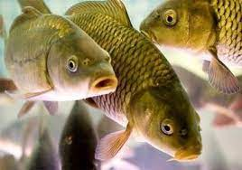
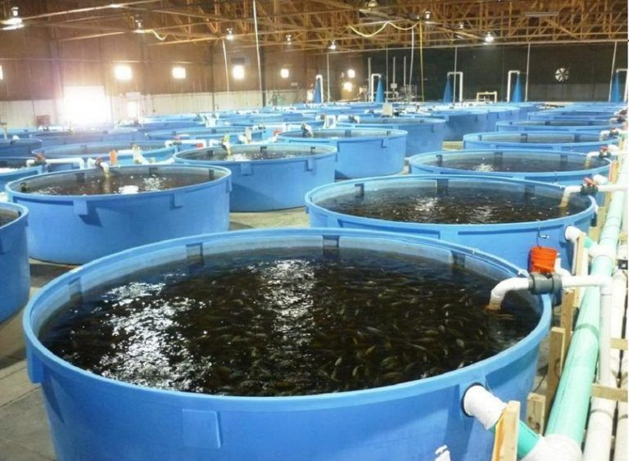
Тема 11
ТЕХНОЛОГІЧНІ МОДЕЛІ ВИРОЩУВАННЯ РИБИ

Slide 2
ПЛАН
Інтенсивні технології при вирощуванні коропових видів риб.
Інтенсивні технології при вирощуванні сомових.
Інтенсивні технології при вирощуванні осетрових.
Інтенсивні технології вирощування лососевих.

Slide 3
ЛІТЕРАТУРА
Калетнік Г.М., Кулик М.Ф., Петриченко В.Ф. та ін. Основи перспективних технологій виробництва продукції тваринництва. Вінниця, 2007. 584 с.
Костенко В. Технологія виробництва молока і яловичини. 2018. 672 с.
Вітков М. С. Інтенсифікація сільськогосподарського виробництва на інноваційній основі. К. : ННЦ ІАЕ, 2008. 220 с.
Гальчинський А. С., Геєць В. М., Кінах А. К., Семиноженко В. П. Інноваційна стратегія українських реформ. К. : Знання України, 2002. 542 с.
Стеченко Д.М. Інноваційні форми регіонального розвитку: Навч. посіб. К.: Вища шк., 2002. 254 с.

Slide 4
Технологія вирощування цьоголіток за дволітнього циклу ведення рибництва включає процеси, пов’язані з підготовкою та наповненням ставів водою,
посадкою до ставів личинок або підрощеної молоді, вирощуванням цьоголіток, спуском ставів та виловом цьоголіток.
Підготовку ставів для вирощування посадкового матеріалу в господарствах розпочинають восени, відразу після вилову з них риби.

Slide 5
Проводять розчищення рибозбірних канав, вапнують заболочені ділянки ставів.
Навесні розчищають та поглиблюють меліомережу, видаляють із ставів суху рослинність.
Приблизно за місяць до заповнення ставів водою − їх вапнують.

Slide 6
Органічні добрива можна також вносити до вирощувальних ставів ще з осені, розкладаючи їх невеликими купами у шахматному порядку на мілководдях ставу.
Якщо добрива вносять навесні, то їх розкладають уздовж берегової лінії на мілководдях, а при заповненні ставів водою гній великої рогатої худоби бульдозерами зіштовхують у воду так, щоб частина їх залишалась на суші і, в міру підвищення рівня води у ставу, сприяла ступінчатому розвитку кормових зоопланктонних організмів.

Slide 7
За 2 тижні до залиття ставів водою, ложе їх зорюють культиватором на глибину 5−7 см.
У ставах здійснюють підготовку кормових місць: грунт на них ущільнюють та вапнують і встановлюють на них вішки.
Зариблення ставів при вирощуванні цьоголіток проводять 3-4-добовими личинками або підрощеною до життєстійких стадій молоддю.

Slide 8
Практикується зариблення ставів у полікультурі за чотирма варіантами:
1) личинки коропа і личинки рослиноїдних риб;
2) підрощена молодь коропа і підрощена молодь рослиноїдних риб;
3) підрощена молодь рослиноїдних риб та личинки коропа;
4) підрощена молодь коропа і личинки рослиноїдних риб.

Slide 9
. Інтенсивна технологія вирощування товарної риби у ставах базується на полікультурі таких основних об’єктів аквакультури, як
короп та рослиноїдні риби (білий та строкатий товстолоби, їх гібриди, білий амур),
а також − додаткових, так званих нетрадиційних видів риб (буфало, щука, сом, судак, піленгас тощо), які мають різний спектр живлення.

Slide 10
Технологічні вимоги до нагульних ставів:
оптимальна площа становить до 150 га, на рівній місцевості − до 200-250 га.
Конфігурація таких ставів визначається рельєфом місцевості та проектними характеристиками; перевага надається ставам видовженої форми із співвідношенням сторін як 1:2−1:4.
Середні їх глибини становлять від 1,3 до 2 м, оптимальна середня глибина − 1,5 м, максимальну глибину біля греблі (до 3−5 м).

Slide 11
Проточність води в них на 1 га водного дзеркала становить 1,0−1,5 л/с.
У періоди погіршення кисневого режиму водного середовища, а також для компенсації витрат води на випаровування протягом вегетаційного сезону збільшувати у 1,5−2 рази.
Ложе ставів належить періодично осушувати.

Slide 12
Полікультура, що застосовується у ставовій аквакультурі, зорієнтована на коропа.
Зариблення ставів проводять із розрахунку на різні компоненти природної кормової бази із застосуванням полікультури риб, які відрізняються за характером живлення (у традиційній полікультурі:
білий товстолоб − основний споживач фітопланктону, строкатий товстолоб − фіто- та зоопланктону,
короп − зообентосу, білий амур − вищої водяної рослинності).

Slide 13
При вирощуванні сома в установках замкнутого водопостачання можна виділити три етапи:
підрощування личинок до стадії ювенальної молоді;
підрощування ювенальної молоді до стадії підрощеної молоді;
вирощування підрощеної молоді до отримання товарної риби.
На першому етапі метою підрощування личинок є отримання молоді з середньою масою тіла 1 г.

Slide 14
Ставовий метод найбільш простий. У невеликих за площею і порівняно глибоких (середня глибина 1,5–1,8 м) ставках встановлюють штучні нерестові гнізда (молочні бідони, дерев’яні або металеві бочки, каністри та ін.), які прикріплюють горизонтально на відстані 5–7 м від берега отвором до центру ставу на глибині 50-70 см.
У ставок висаджують самців і самок за співвідношенням 1:1 (до 100 пар на 1 га).
Нерест канального сома розтягнутий і гнізда можна використовувати неодноразово.
Одне нерестове гніздо встановлюють з розрахунку на 2 пари.

Slide 15
Садковий метод заснований на використанні садків, виготовлених з дерева, дротяної сітки або відгороджених ділянок ставу.
Розміри садків - від 1,2×2,4 до 1,8×3,6 м, глибина – до 1 м.
Садки обладнують нерестовими гніздами і в кожне гніздо висаджують по парі плідників.
Цей метод спрощує контроль за ходом нересту, дозволяє використовувати спеціально підібрані пари і швидко відсадити риб, що віднерестилися.

Slide 16
Акваріумний, або басейновий, метод найбільш досконалий, оскільки забезпечує максимальний контроль за всіма етапами нересту і дозволяє підтримувати оптимальні температурний і гідрохімічний режими.
Для проведення нересту використовують акваріуми місткістю 200 л, звичайні ванни або басейни.
У них підтримують температуру 25– 30⁰С і забезпечують вміст кисню не менше 5 мг/л.
В басейнах встановлюють водообмін із розрахунку 10–14 л/хв.

Slide 17
Види осетрових риб, які рекомендуються для виращування в ставах. Обʼєктами вирощування в умовах ставових господарств можуть бути, як чисті види осетрових, так і їх гібриди.
Вибір конкретного виду або гібридної форми залежить від способу вирощування.
Найбільш перспективними для ставових господарств є стерлядь і веслоніс.
Для товарного вирощування осетрових використовують стави різних категорій: в літній період ‒ нагульні стави малої і середньої площі, в зимовий ‒ зимувальні.

Slide 18
Інтенсивне вирощування осетрових риб до товарної маси. Товарні осетрові господарства доцільно розміщувати у водоймах з цілорічним оптимальним гідрохімічними і термічним режимах водного середовища.
Для годівлі вирощуваних обʼєктів аквакультури (в даному випадку чистих ліній або гібридних форм осетрових) використовуються стартові і продукційні штучні корми.

Slide 19
Схема садкового вирощування товарних осетрових передбачає реалізацію наступних процесів:
в замкнених водоймах:
монтаж системи водопостачання;
монтаж садкової лінії;
будівництво лабораторного приміщення для кормовиробництва і житлових приміщень для обслуговуючого персоналу;

Slide 20
Схема садкового вирощування товарних осетрових передбачає реалізацію наступних процесів:
в проточних водоймах:
будівництво господарського комплексу (лабораторних,
побутових та складських приміщень);
монтаж садкової бази;
системи освітлення та сигналізації;
при необхідності блоків кормовиробництва.

Slide 21
При інтенсивному використанні ставів для витримування і годівлі форелі їх природна кормова база не має значення.
Вирішальним чинником для визначення щільності посадки має заміна води.
Ширина ставу може коливатися від 4 до 12 м, довжина – від 20 до 50 м, глибина не повинна перевищувати 1,2 м.
Для високоінтенсивного промислового розведення форелі використовують басейни, які мають істотні переваги перед земляними ставами, оскільки їх зручніше експлуатувати.

